Slide 1
Rozvoj matematicky nadaných žáků na gymnáziu
Helena Kommová

Slide 2
Identifikace nadaného žáka
je schopen hlubokého zaujetí
vyžaduje porozumění z podstaty
pracuje velmi rychle, často jen v hlavě
klade nezvyklé dotazy
vymýšlí vlastní způsoby řešení
sám formuluje problémy, mění zadání, má potřebu zobecňovat, vidí souvislosti
je velmi kritický

Slide 3
Bystrý nebo nadaný žák?
Bystrý žák
Odpovídá na otázky
Má dobré nápady
Je vůdcem skupiny
Snadno se učí
Používá známá řešení
Je vytrvalý a svědomitý
Je spokojený
Nadaný žák
Pokládá otázky
Má neobvyklé nápady
Je samostatný
Většinou už učivo zná
Vytváří nová řešení
Je silně zaujatý
Je velmi sebekritický

Slide 4
Možnosti rozvoje – urychlení učiva
Ve škole
Výuka s vyšším ročníkem
Semináře
Mimo školu
CTM
https://www.ctm-academy.cz
Letní školy
https://promys-europe.org/2022-programme/

Slide 5
Možnosti rozvoje – prohloubení učiva
Ve škole
Výuka v úrovních
V běžné třídě
Mimo školu
Matematické soutěže
Letní školy, tábory
Korespondenční semináře

Slide 6
Prohloubení učiva - ukázka 1
Jsou dány dvě kružnice k(S, r) a l(O, R), které se protínají ve dvou bodech A, B.
Sestrojte průměry AU, AV.
Zjistěte, zda body U, B, V jsou kolineární

Slide 7
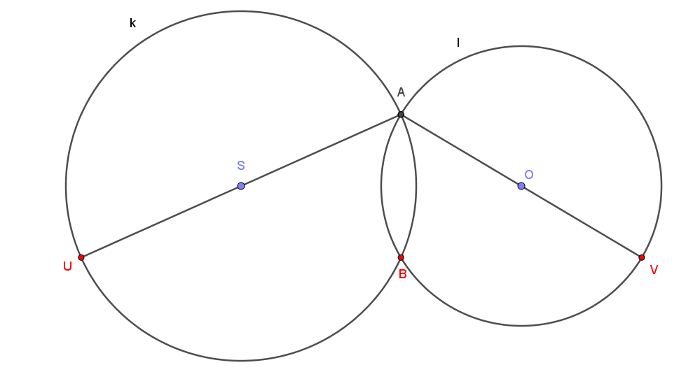
Ukázka 1

Slide 8
Ukázka 1 - modifikace
Po kružnici k se pohybuje bod P. Přímka AP protne kružnici l v bodě Q.
Sestrojte osu úsečky PQ.
(Téměř) všechny tyto osy procházejí týmž bodem. Najděte jej.

Slide 9
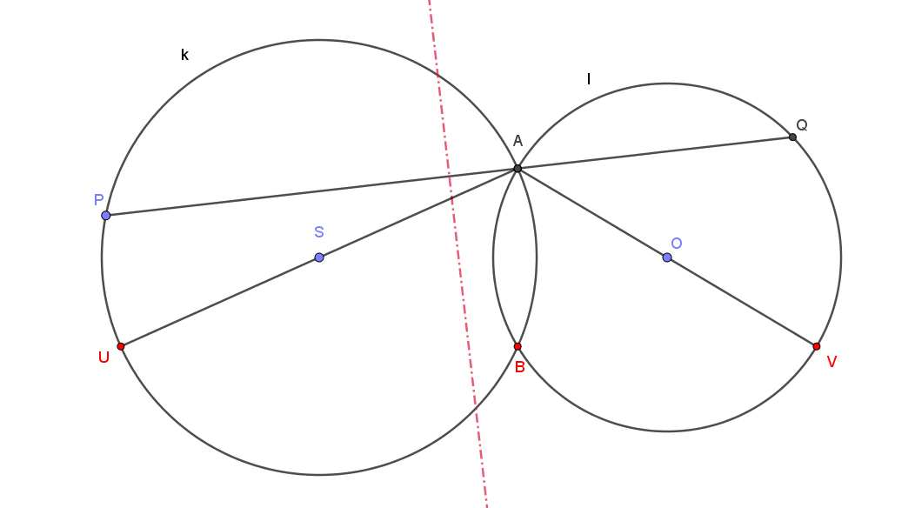
Ukázka 1 – modifikace.

Slide 10
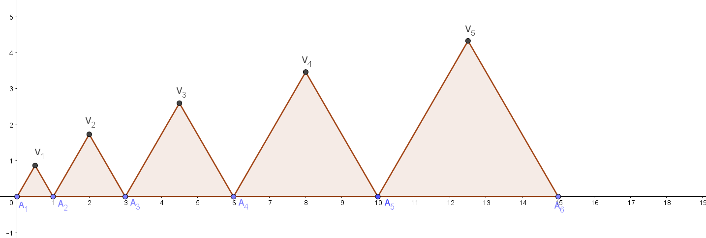
Prohloubení učiva - ukázka 2
Sestrojme rovnostranné trojúhelníky, jejichž strany jsou po řadě 1, 2, 3, … jednotky a základny A₁ A₂, A₂A₃ atd. leží na jedné přímce těsně za sebou.
Jak dlouhá bude úsečka A₁A₁₀₀?

Slide 11
Ukázka 2 - modifikace
Najděte křivku, na níž leží vrcholy V_{i}
pro i=1, 2, …

Slide 12
Potřeby nadaných žáků
Podněty, zdroje informací, problémy k řešení
Autorita, vedení
Skupina vrstevníků
Naučit se učit
Cíl, perspektiva

Slide 13
Na závěr
Není jisté, co jsem vlastně opravdu nadané žáky naučila.
Zato je jisté, že hodně naučili oni mne.
A mohou naučit i vás.
Děkuji za pozornost

Slide 14
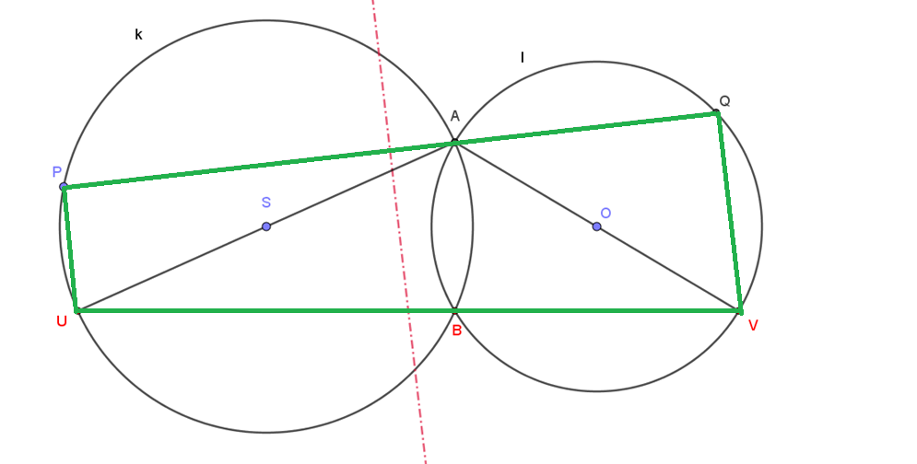
Řešení úlohy 1

